Slide 1
«Виды наркотических веществ»
Выполнила: студентка 145 группы
Кучеренко Регина

Slide 2
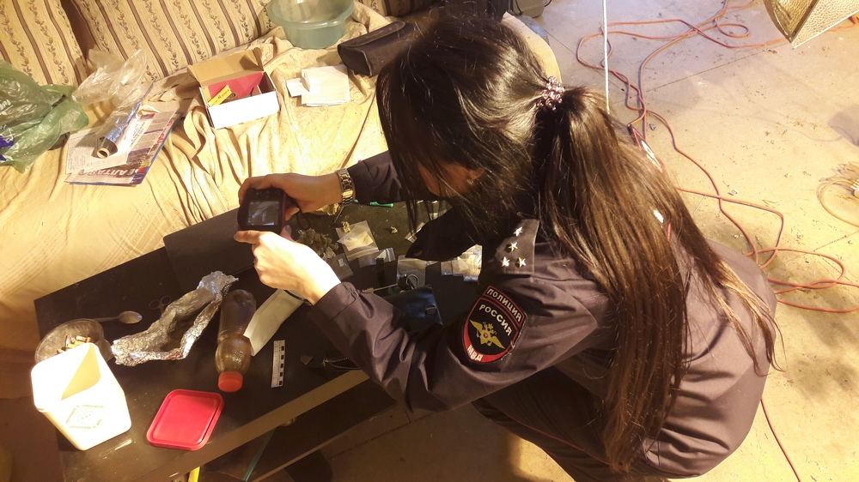
В Федеральном законе « О наркотических средствах и психотропных веществах» № 3-ФЗ
Под наркотиками принято понимать вещества, немедицинское применение которых приводит к возникновению наркомании. Среди них выделяются наркотические и психотропные вещества.

Slide 3
Характеристика наиболее распространенных наркотиков
Героин («герыч», «белый», «лошадь», «смак») — наиболее распространенный опийный наркотик. Наряду с очень сильным и ярко выраженным наркотическим эффектом обладает крайне высокой токсичностью и способностью быстро (после 2–3 приемов) формировать физическую зависимость.
Маковая соломка («солома», «сено»)- измельченные и высушенные части стеблей и коробочек мака (зерна мака наркотически активных веществ не содержат). Соломка используется для приготовления раствора ацетилированного опия.
ОПИАТЫ
Наркотики, обладающие седативным, «затормаживающим» действием. К этой группе относятся природные и синтетические морфиноподобные соединения. Все природные наркотические средства опийной группы получают из мака. Вызывают состояние эйфории, спокойствия, умиротворения.

Slide 4
Непродолжительное состояние эйфории, необычная сонливость в самое разное время; медленная, "растянутая" речь; часто "отстает" от темы и направления разговора; добродушное, покладистое, предупредительное поведение вплоть до полного подчинения;
Огромный риск заражения ВИЧ-инфекцией и гепатитами из-за использования общих шприцев; поражение печени из-за низкого качества наркотиков: в них остается уксусный ангидрид, который используется при приготовлении; Очень велика опасность передозировки с тяжелыми последствиями, вплоть до смерти
Признаки опьянения
Последствия употребления опиатов

Slide 5
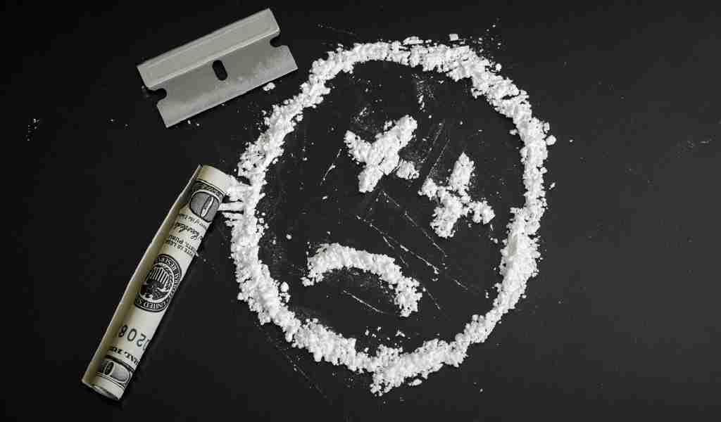
КОКАИН Психостимулятор растительного происхождения, получаемый из листьев растения коки. Привыкание развивается незаметно, но стойко. Кокаин вымораживает область от глаз до груди — тело становится нечувствительным.
Кокаин («дутый», «кокс», «снег», «кока», «вдох», «конфетка для носа», «свисток», «снежинка») — белый кристаллический порошок, обычно вдыхаемый через трубку или соломку с гладкой поверхности, такой, как стекло или зеркало. Гидрохлорид кокаина легко растворяется в воде, поэтому его не только нюхают, но иногда вводят внутривенно или глотают.
Крек («камень») — хрупкие пластинки, образующиеся в результате смешения кокаина с пищевой содой и водой и выпаривания, используется для курения. Крэк чрезвычайно быстро вырабатывает как физическую, так и психологическую зависимость.

Slide 6
Признаки употребления
Вызывает короткое, но интенсивное ощущение эйфории и повышение работоспособности; стимулирует центральную нервную систему; учащенный пульс, дыхание, повышение кровяного давления, потливость; расширение зрачков, отсутствие аппетита;
Последствия употребления
Аритмия, кровотечения и другие повреждения носовой полости; разрушение слизистой и утрата обоняния, вкуса; глухота; параноидальные психозы, галлюцинации, агрессивность; смерть в результате нарушения сердечной деятельности (инфаркт миокарда) или остановки дыхания

Slide 7
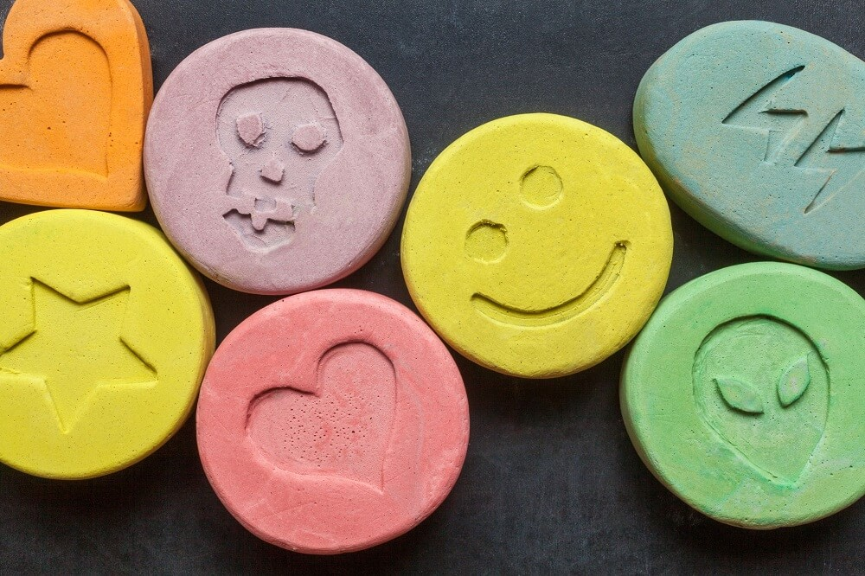
ЭКСТАЗИ «Экстази» — общее название для группы синтетических наркотиков-стимуляторов амфетаминной группы, часто с галлюциногенным эффектом. Белые, коричневые, розовые и желтые таблетки или разноцветные, часто с рисунками, капсулы содержат около 150 мг препарата. «Экстази» — дорогой наркотик, и обычно его потребители переходят на систематический прием героина или амфетаминов.
Признаки опьянения
Наркотическое действие продолжается от 3 до 6 часов. Возбуждается центральная нервная система, повышается тонус организма, увеличивается выносливость, физическая сила. Под действием "экстази" принявший может выдержать экстремальные эмоциональные и физические нагрузки, не спать, не чувствовать усталости.
Последствия употребления
Психическая зависимость; депрессия, вплоть до самоубийства; физическое и нервное истощение; страдает нервная система, сердце, печень, дистрофия внутренних органов; изменение генетического кода. Возможны смертельные исходы от обезвоживания, перегрева организма, острой почечной недостаточности

Slide 8
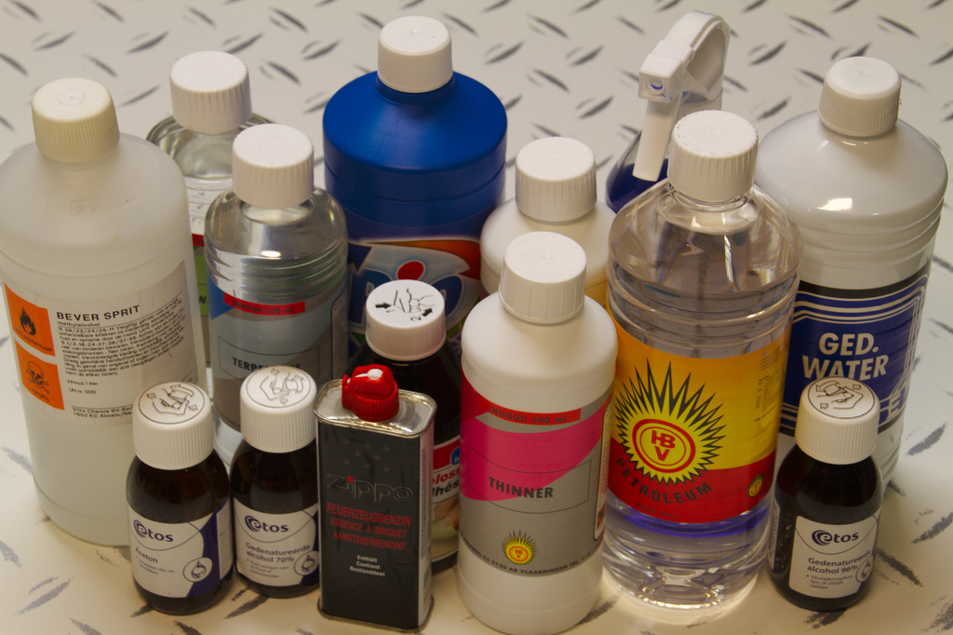
ИНГАЛЯНТЫ Летучие вещества наркотического действия. Содержаться в препаратах бытовой химии: красителях, растворителях, клее, бензине, лаке для волос, средствах от насекомых. Сами по себе они к наркотикам не относятся. Опьяняющее действие возможно, если количество вещества, поступившее в организм, очень велико.
Признаки опьянения
Возникновение галлюцинаций ("мультиков"); вызывающее, неадекватное поведение; нарушением координации движений
Последствия употребления
Чихание, кашель, насморк, носовые кровотечения, тошнота, нарушение сердечного ритма и боли в области грудной клетки, потеря координации, равновесия; острая интоксикация психоактивными веществами, вплоть до смертельного исхода;

Slide 9
«Спасибо за внимание»

